Slide 1

Сынып: 1
Пән: сауат ашу
Сабақтың тақырыбы: Мен және табиғат.
Үү дыбысы мен әрпі.
Сабақ мақсаты: Ү дыбысы мен әрпімен танысуды жалғастырамыз, сөздерді буынға бөлеміз, көркем жазамыз.

Slide 2


Жұмбақ.
«Үйрек» десе- бірінші,
«Бүйрек» десе-екінші,
Бұл қайсы әріп екенін
Біреу айтып берсінші.

Slide 3
Жұмбақ.
«Үйрек» десе- бірінші,
«Бүйрек» десе-екінші,
Бұл қайсы әріп екенін
Біреу айтып берсінші. (Ү)

Slide 4
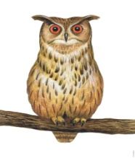
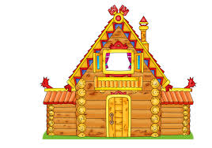
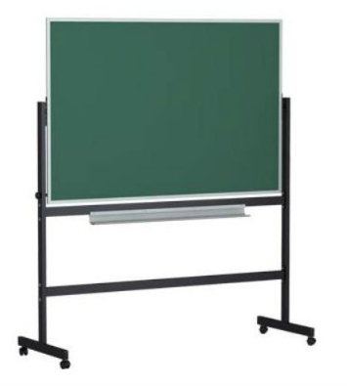

Суреттегі заттарды атаңыз. Ү дыбысы кездесетін сөздерді тап.
Дескриптор
-Суреттегі заттардың атауын айтады.
-Ү дыбысы кездесетін сөздерді белгілейді.

Slide 5
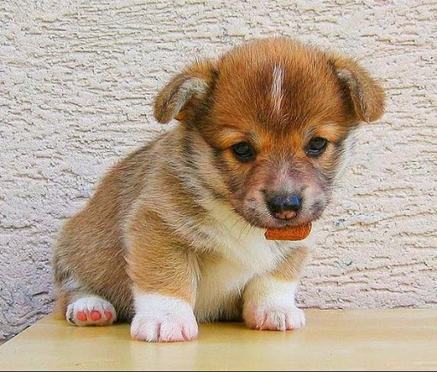

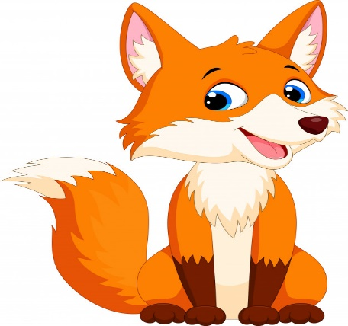
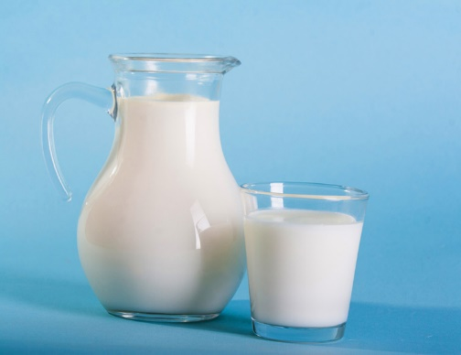
«Сөздерді буынға бөл» ойыны.
Суреттерді атап, сөздерді буынға бөледі.
Дескриптор
-Суреттегі заттарды атайды;
-Буынға бөледі;
-Ү дыбысы сөздің қай бөлігінде орналасқанын айтады.

Slide 6
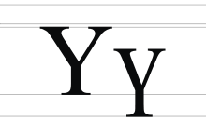
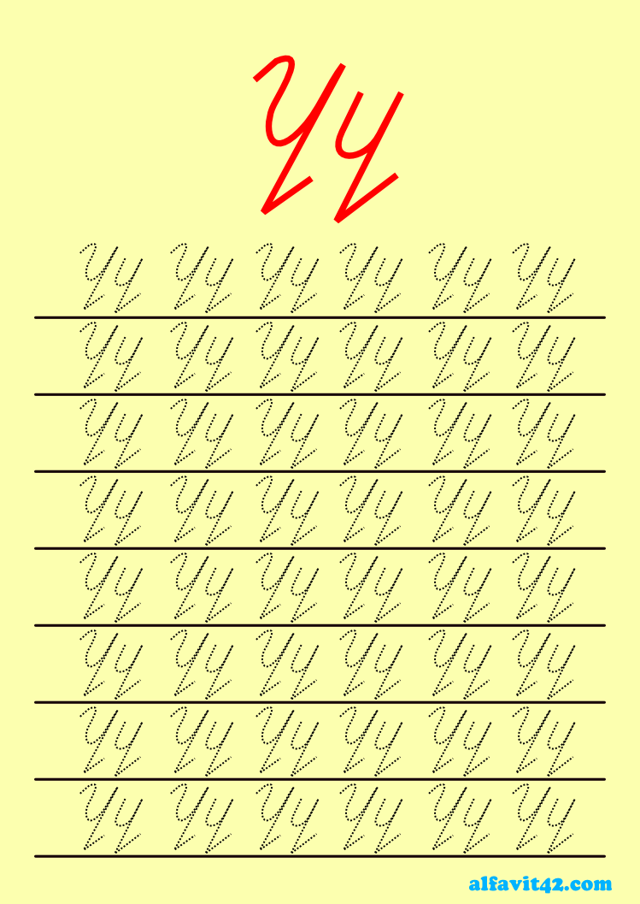
Баспа түрі
Жазба түрі

Slide 7
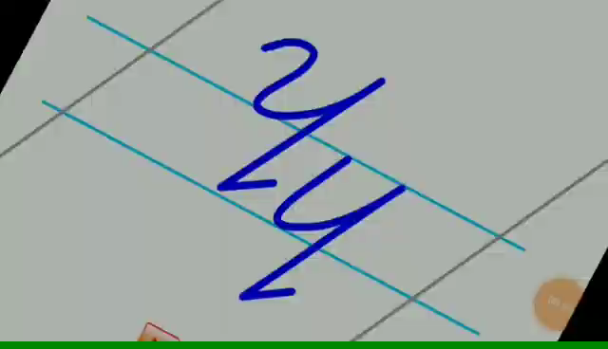

Slide 8
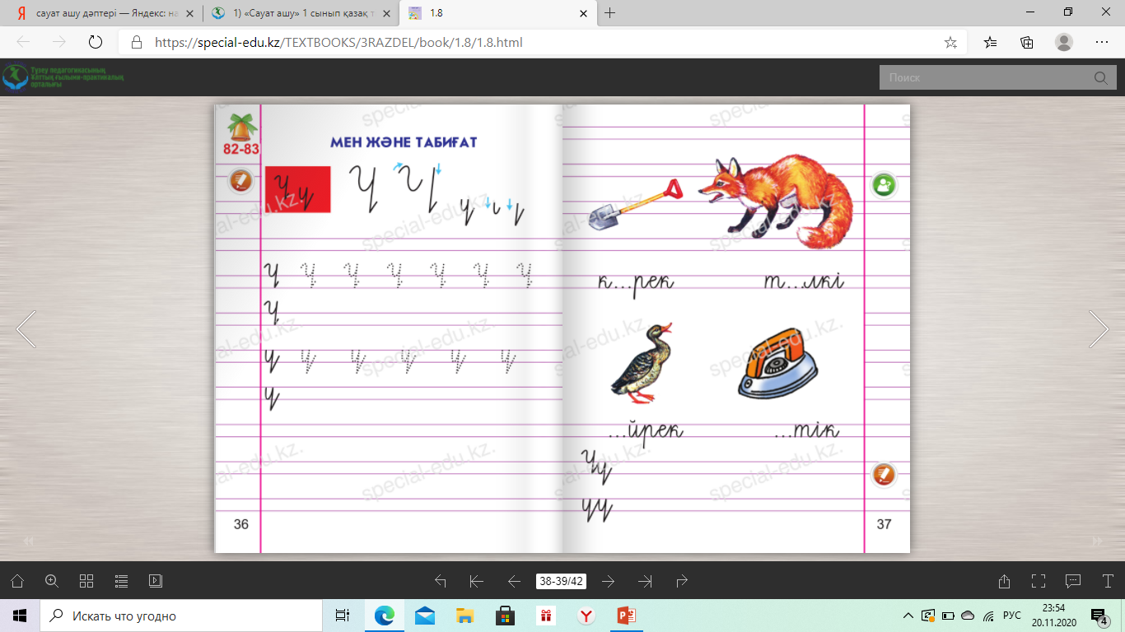

Дәптермен
жұмыс.

Slide 9
Оқы.
үн үш сүт күшік түлкі
күн күш күт күміс күлкі

Slide 10
Тіл ұстарту жаттығуы:
Үз –үз –үз
Жаңбырлы күз.

Slide 11
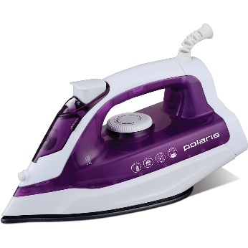

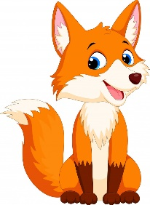





«Орнын тап» ойыны
Ү
 | Ү
Ү
Дескриптор:
Суреттерді атау.
Үү әріпінің орнын анықтау.

Slide 12
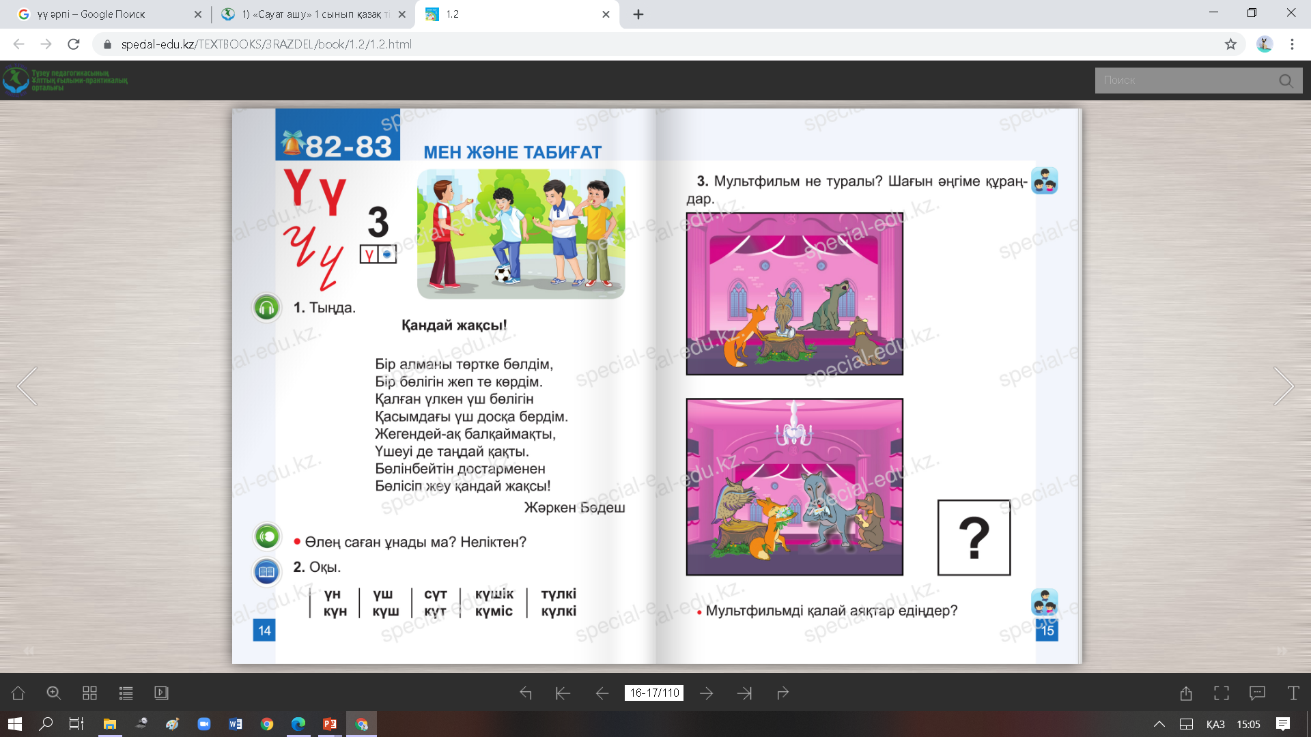
Мультфильм не туралы? Шағын әңгіме құра. Мультфильмді қалай аяқтар едің?

Slide 13
